Slide 1
Занятие 18.

Slide 2
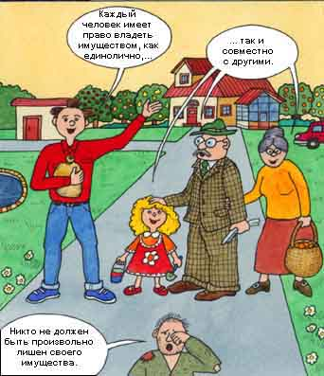
Статья 17.

Slide 3
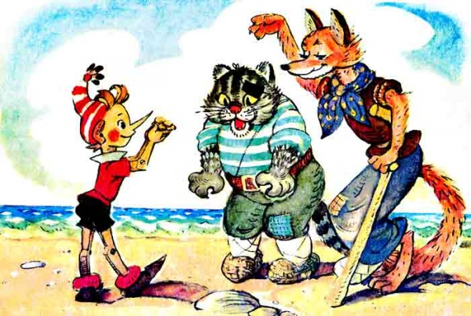

Slide 4
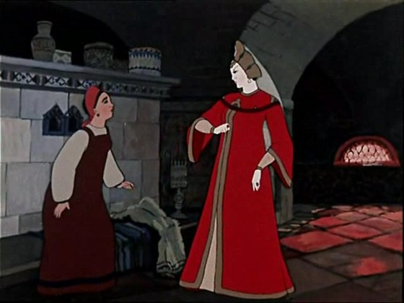

Slide 5
Вопросы к Статье 17 Что значит произвольно лишить кого-то имущества? Сталкивались ли вы с произвольным лишением своего имущества?

Slide 6
Занятие 19.

Slide 7
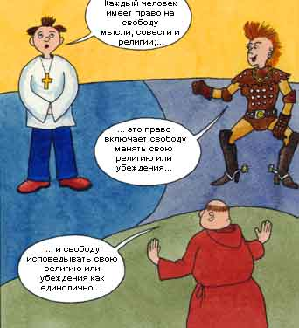
Статья 18.

Slide 8
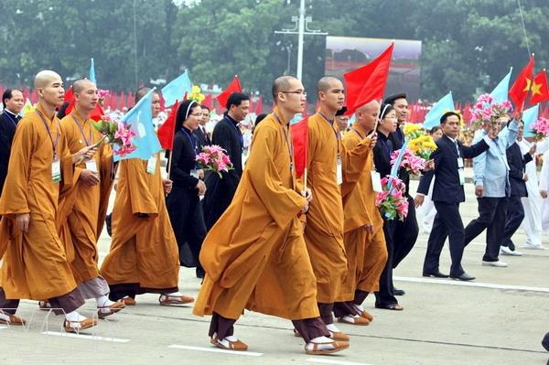

Slide 11
Вопросы к Статье 18 Что такое свобода совести? Приведите примеры гонений и преследований за исповедо­вание других религий.

Slide 12
Занятие 20.

Slide 13
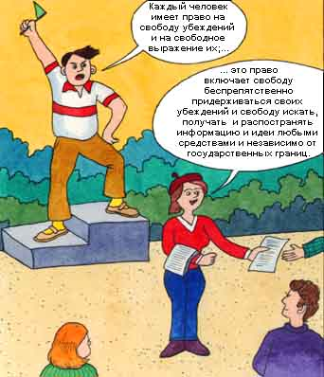
Статья 19.

Slide 14
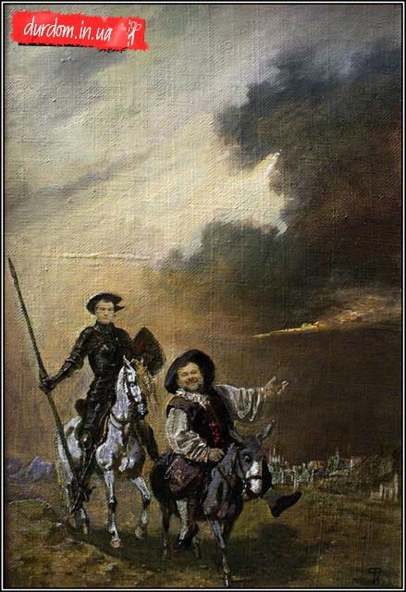

Slide 15
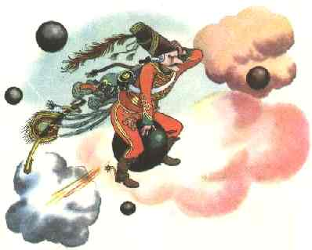

Slide 16
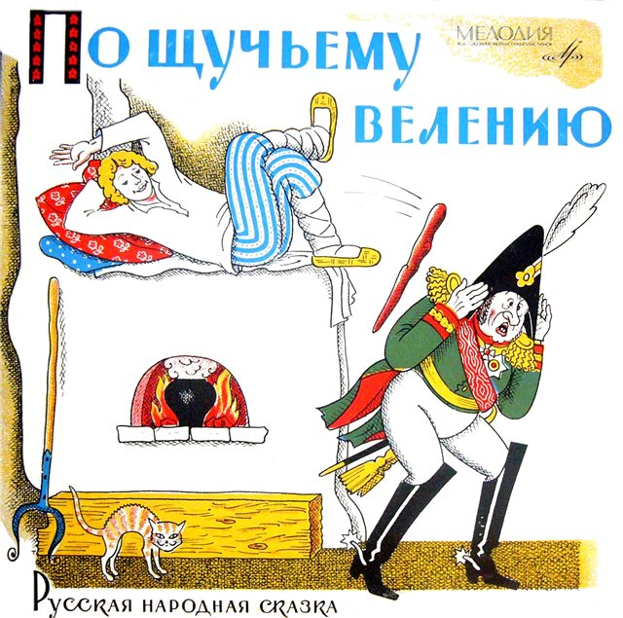

Slide 17
Вопросы к Статье 19 Что такое свобода убеждений? С помощью каких средств люди обмениваются информаци­ей в наши дни? Имеет ли кто-нибудь право искать информацию, нарушая права других людей на неприкосновенность жилища?

Slide 18
Занятие 21.

Slide 19
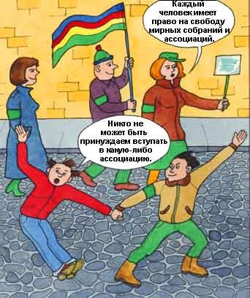
Статья 20.

Slide 20
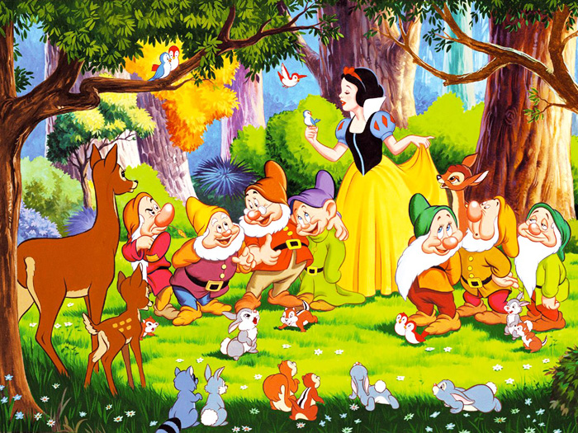

Slide 21
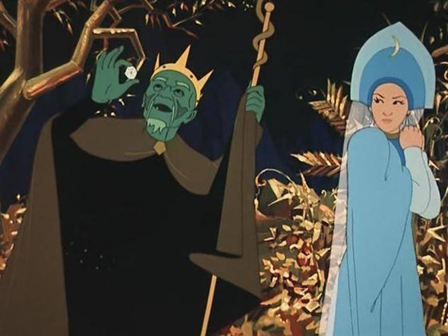

Slide 22
Вопросы к Статье 20 Что такое свобода мирных собраний? Приведите примеры мирных собраний.

Slide 23
Занятие 22.

Slide 24
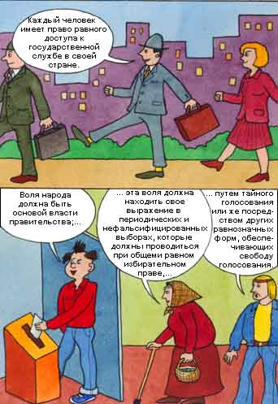
Статья 21.

Slide 25
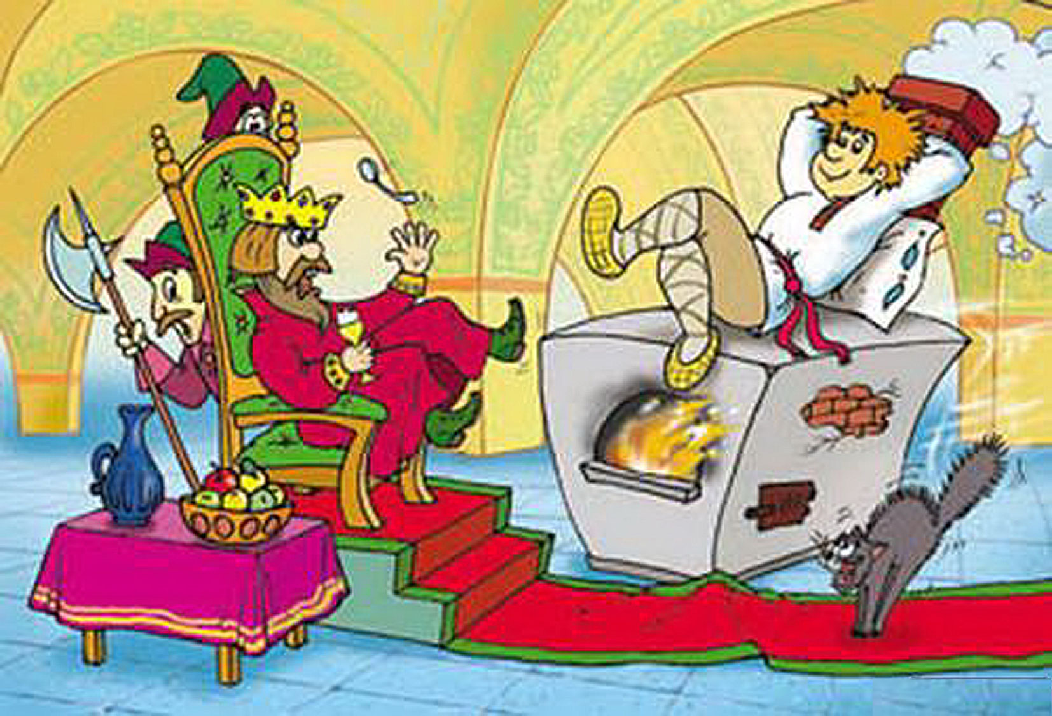

Slide 26
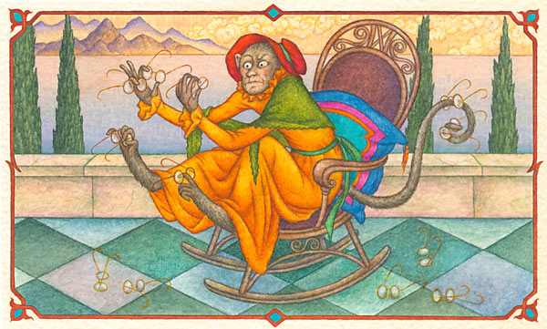

Slide 27
Вопросы к Статье 21 В каких документах может быть закреплено право граж­дан принимать участие в управлении своей страной? Как люди могут принимать участие в управлении своей страной? Что такое государственная служба? Приведите примеры государственных учреждений в нашей стране. Что такое тайное голосование? Что должно быть основой власти правительства?

Slide 28
Занятие 23.

Slide 29
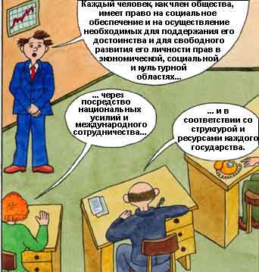
Статья 22.

Slide 30
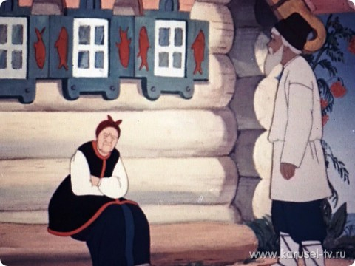

Slide 31
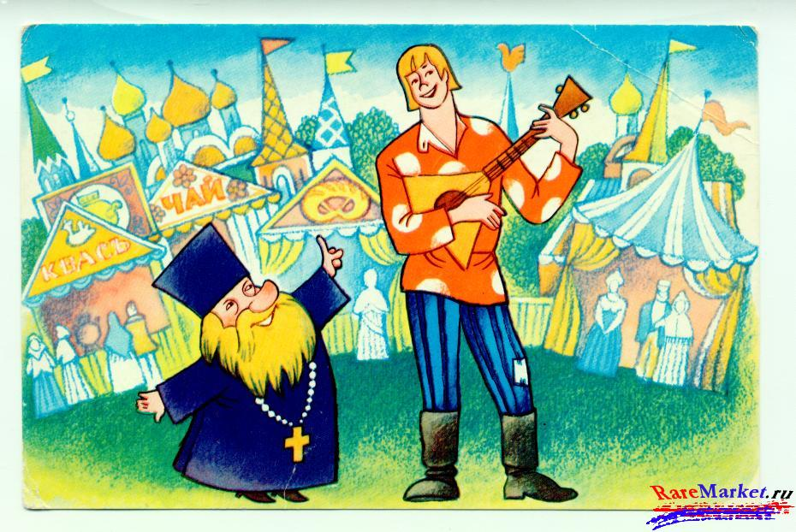

Slide 32
Вопросы к Статье 22 Что такое социальное обеспечение? Какая поддержка в экономической, социальной и культур­ной областях нужна вам для развития своей личности?

Slide 33
Занятие 24.

Slide 34
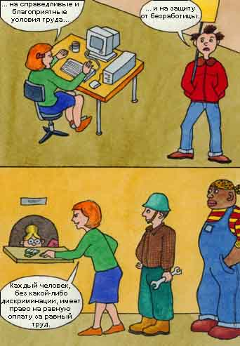
Статья 23.

Slide 35
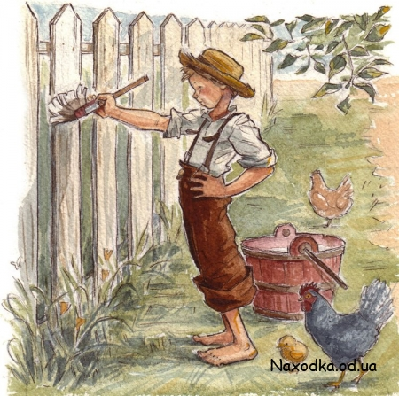

Slide 36
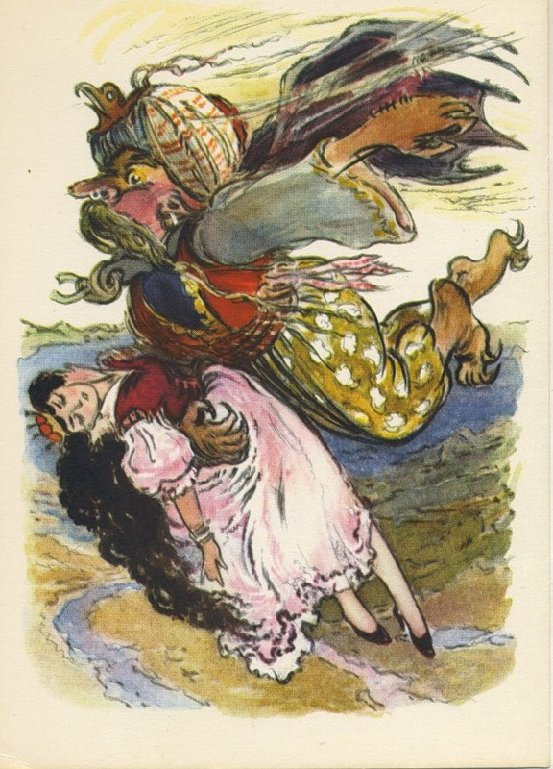

Slide 37
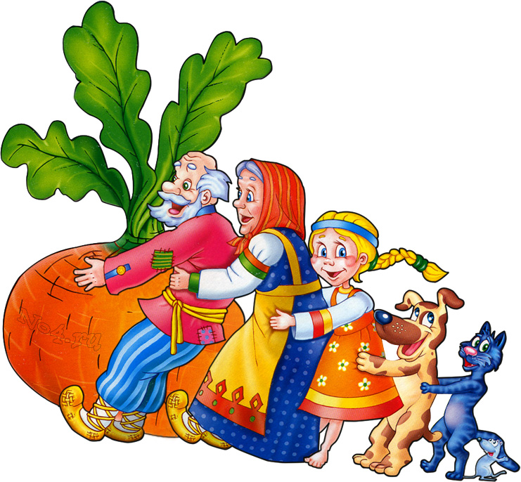

Slide 38
Вопросы к Статье 23 Что такое право на труд? Для чего создаются профсоюзы?

